Slide 1
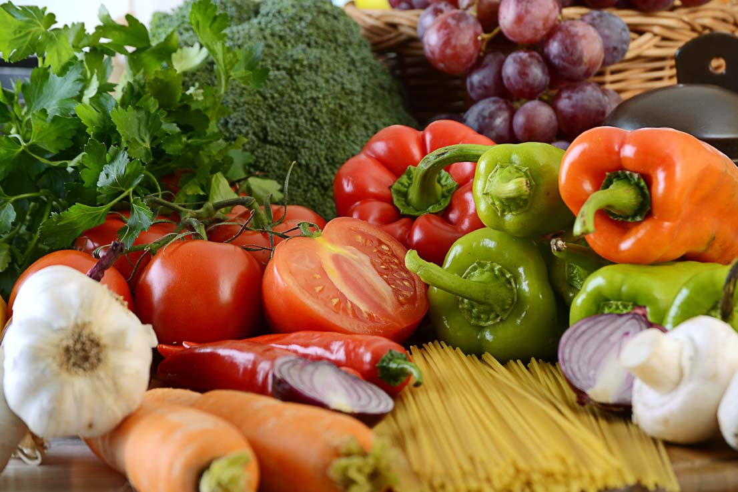
Вегетарианство

Slide 2
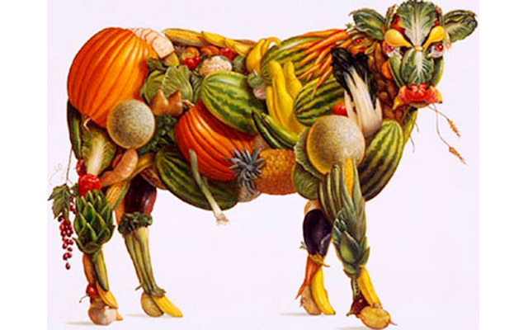
Вегетарианство — образ жизни, характеризующийся питанием, исключающим употребление мяса любых животных.
Вегетарианцы не употребляют в пищу мясо, птицу, рыбу и морепродукты животного происхождения. Молочные продукты и яйца игнорируются частью вегетарианцев. Неоднозначно отношение к мёду.

Slide 3
Виды продуктов питания, допускаемых в различных направлениях вегетарианства
 | Все виды мяса | Яйца | Молоко | Мёд
Лакто-ово-вегетарианство | Нет | Да | Да | Да
Лакто-вегетарианство | Нет | Нет | Да | Да
Ово-вегетарианство | Нет | Да | Нет | Да
Веганство | Нет | Нет | Нет | Не всегда

Slide 4
Попытка вести веганский образ жизни при недостаточной осведомлённости в диетологии веганского питания может привести к негативным последствиям для здоровья человека;
«Если человек составляет рацион так, чтобы в него входили все необходимые вещества, то можно быть и вегетарианцем. Вообще же природой запрограммировано, что человек должен есть мясо. В нашей стране это особенно актуально. У нас, где в пищу идут, в основном, такие овощи, как морковь, капуста и картошка, такой рацион нельзя назвать полноценным».
— директор Института питания РАМН Виктор Тутельян
Для полноценного вегетарианского питания недостаточно просто исключить из диеты мясо и другую пищу животного происхождения, необходимо заменить её на пищу, схожую по пищевой ценности, и правильно спланировать диету.

Slide 5
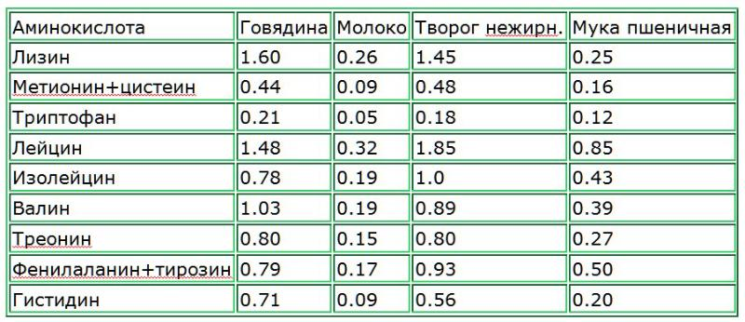
Сравнительная таблица содержания незаменимых аминокислот в мясе и некоторых других продуктах в 100г.

Slide 6
Доктор Вильям Джарвис говорит, что зачастую идеи вегетарианцев доходят до абсурда. Так они «скорее позволят малярийным комарам разносить малярию, а гадюке ползать по дому, чем убьют её».
Зафиксирован случай, когда веганы, не практиковавшие естественное вскармливание и кормившие своего ребёнка соевым молоком и яблочным соком, довели его до гибели.

